Slide 1
Prises de tête
Rachid KHIMOUNE

Slide 2
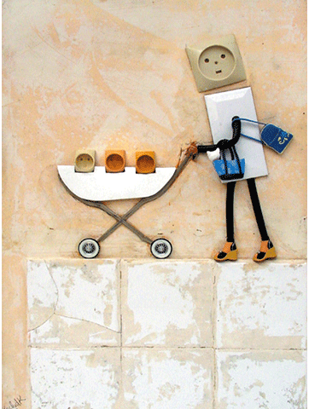

Slide 3
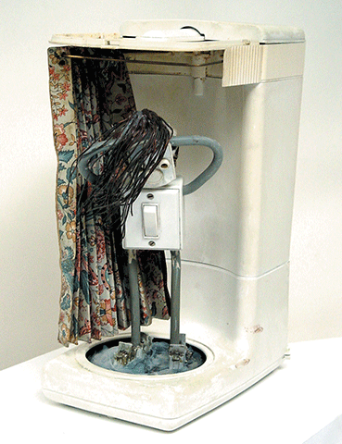

Slide 4
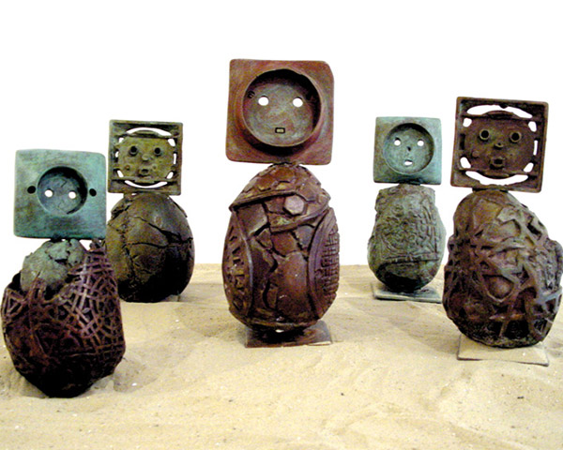

Slide 5
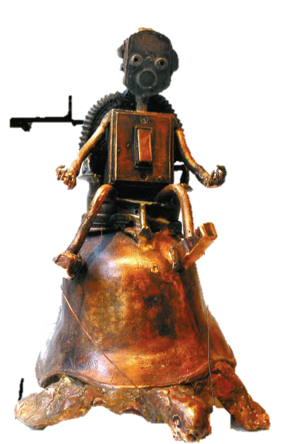

Slide 6
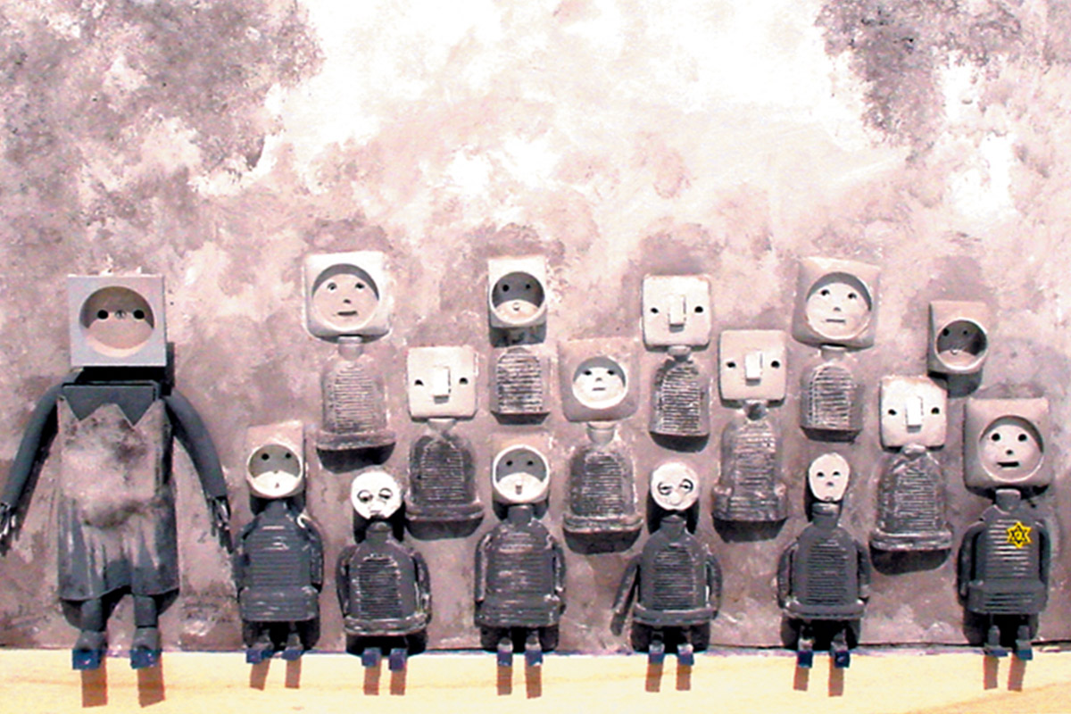

Slide 7
Artiste français né en 1953.
Il créé des œuvres d’art à partir d’objets récupérés.

